Slide 1


Slide 2

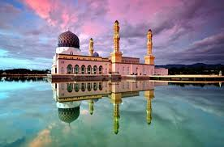




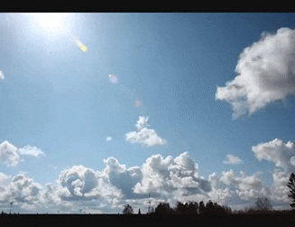

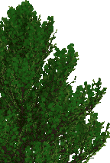
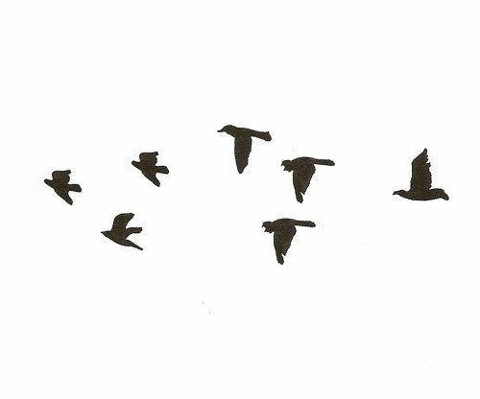


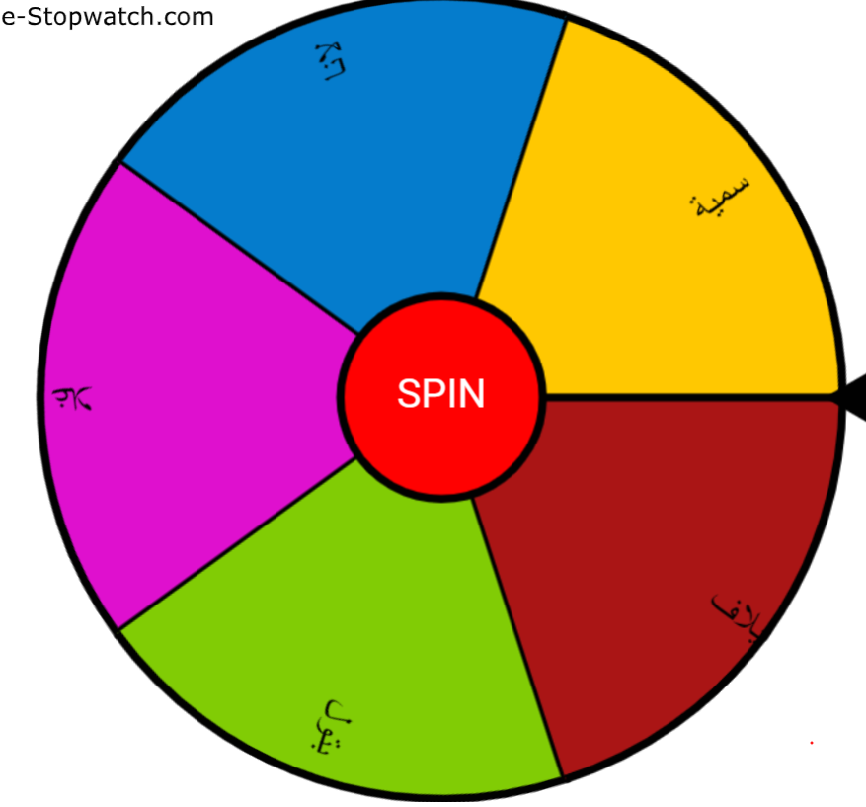
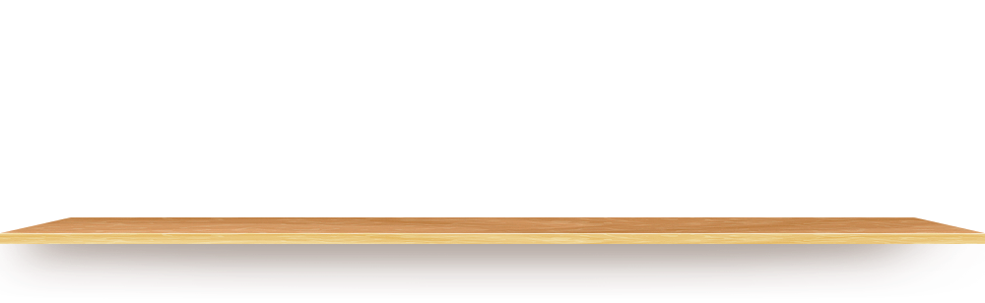

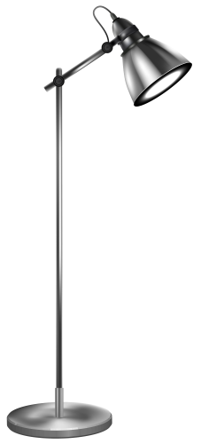

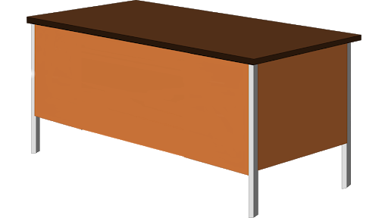

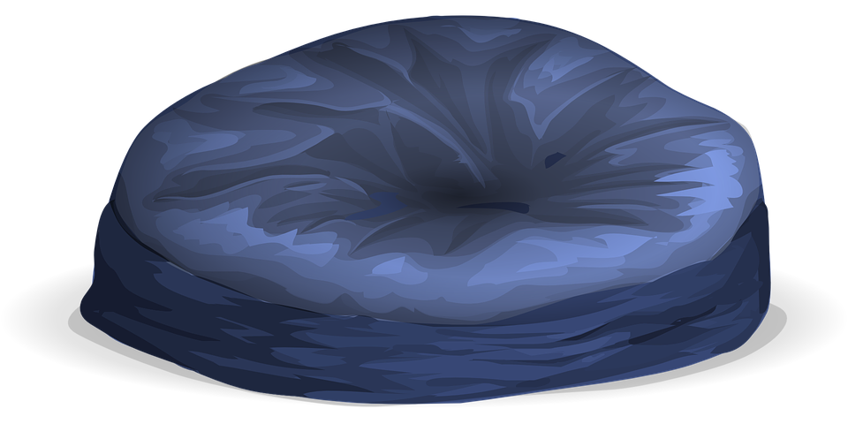
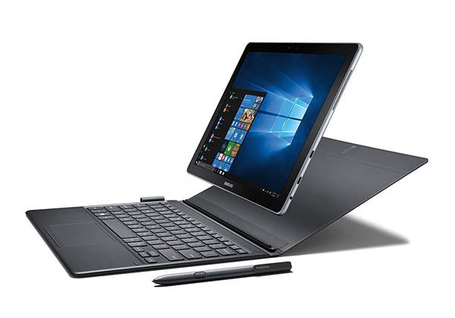

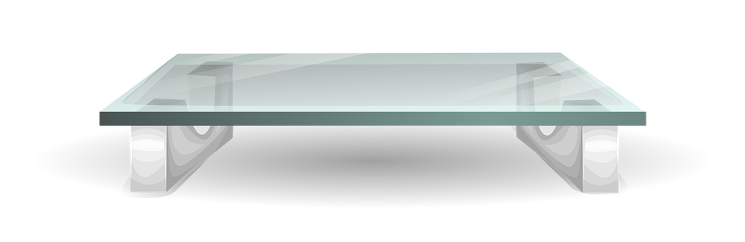


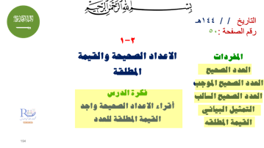

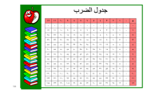

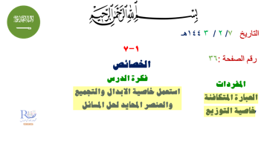



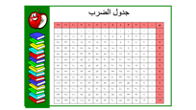
Empty classroom vector
الصفحة الرئيسية
152

Slide 3
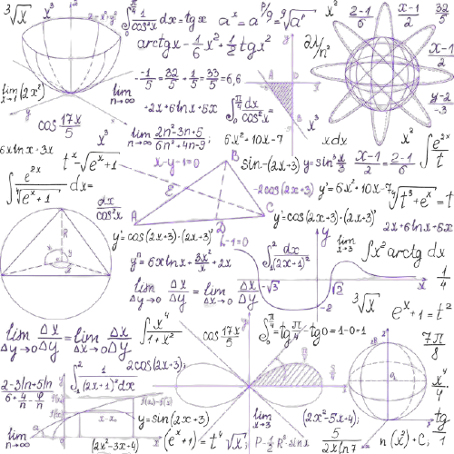
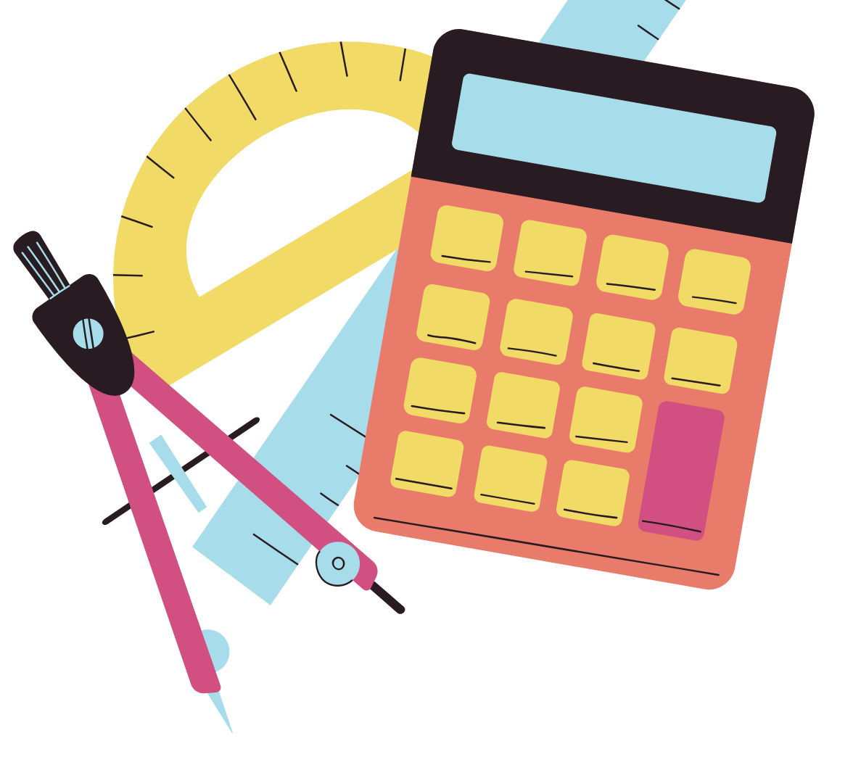

٢-١
الأعداد الصحيحة والقيمة المطلقة

Slide 4


التاريخ / / ١٤٤هـ
رقم الصفحة :٥٠
٢-١
الاعداد الصحيحة والقيمة المطلقة
المفردات
العدد الصحيح
العدد الصحيح الموجب
العدد الصحيح السالب
التمثيل البياني
القيمة المطلقه
فكرة الدرس
أقراء الاعداد الصحيحة واجد القيمة المطلقة للعدد

Slide 5
١
٢
١
٢
الصفحة الرئيسية

Slide 6
جدول الضرب
x | ٠ | ١ | ٢ | ٣ | ٤ | ٥ | ٦ | ٧ | ٨ | ٩ | ١٠ | ١١ | ١٢
٠ | ٠ | ٠ | ٠ | ٠ | ٠ | ٠ | ٠ | ٠ | ٠ | ٠ | ٠ | ٠ | ٠
١ | ٠ | ١ | ٢ | ٣ | ٤ | ٥ | ٦ | ٧ | ٨ | ٩ | ١٠ | ١١ | ١٢
٢ | ٠ | ٢ | ٤ | ٦ | ٨ | ١٠ | ١٢ | ١٤ | ١٦ | ١٨ | ٢٠ | ٢٢ | ٢٤
٣ | ٠ | ٣ | ٦ | ٩ | ١٢ | ١٥ | ١٨ | ٢١ | ٢٤ | ٢٧ | ٣٠ | ٣٣ | ٣٦
٤ | ٠ | ٤ | ٨ | ١٢ | ١٦ | ٢٠ | ٢٤ | ٢٨ | ٣٢ | ٣٦ | ٤٠ | ٤٤ | ٤٨
٥ | ٠ | ٥ | ١٠ | ١٥ | ٢٠ | ٢٥ | ٣٠ | ٣٥ | ٤٠ | ٤٥ | ٥٠ | ٥٥ | ٦٠
٦ | ٠ | ٦ | ١٢ | ١٨ | ٢٤ | ٣٠ | ٤٦ | ٤٢ | ٤٨ | ٥٤ | ٦٠ | ٦٦ | ٧٢
٧ | ٠ | ٧ | ١٤ | ٢١ | ٢٨ | ٣٥ | ٤٢ | ٤٩ | ٥٦ | ٦٣ | ٧٠ | ٧٧ | ٨٤
٨ | ٠ | ٨ | ١٦ | ٢٤ | ٣٢ | ٤٠ | ٤٨ | ٥٦ | ٦٤ | ٧٢ | ٨٠ | ٨٨ | ٩٦
٩ | ٠ | ٩ | ١٨ | 27 | ٣٦ | ٤٥ | ٥٤ | ٦٣ | ٧٢ | ٨١ | ٩٠ | ٩٩ | ١٠٨
١٠ | ٠ | ١٠ | ٢٠ | ٣٠ | ٤٠ | ٥٠ | ٦٠ | ٧٠ | ٨٠ | ٩٠ | ١٠٠ | ١١٠ | ١٢٠
١١ | ٠ | ١١ | ٢٢ | ٣٣ | ٤٤ | ٥٥ | ٦٦ | ٧٧ | ٨٨ | ٩٩ | ١١٠ | ١٢١ | ١٣٢
١٢ | ٠ | ١٢ | ٢٤ | ٣٦ | ٤٨ | ٦٠ | ٧٢ | ٨٤ | ٩٦ | ١٠٨ | ١٢٠ | ١٣٢ | ١٤٤

Slide 8

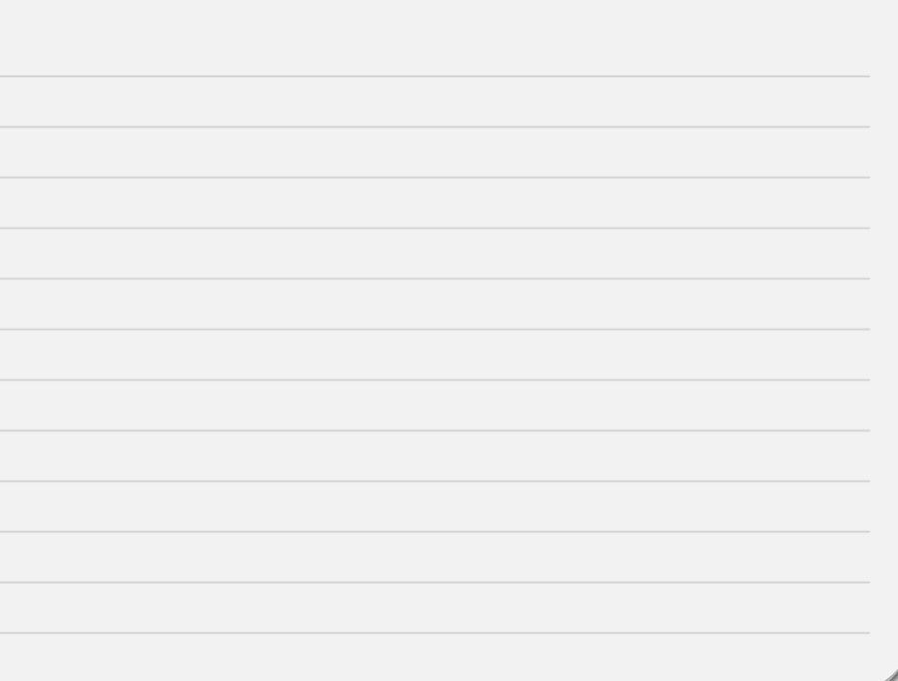
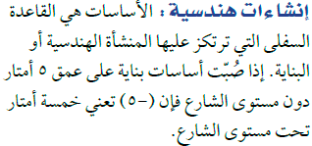
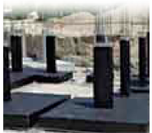


استعد
١٠ أمتار تحت مستوى الشارع
+ ٢٠ أو ٢٠
الأعداد الصحيحة السالبة
الصفر
الأعداد الصحيحة الموجبة
الصفحة الرئيسية ٦
●
●
●
●
●
●
●
●
●
●
●

Slide 9

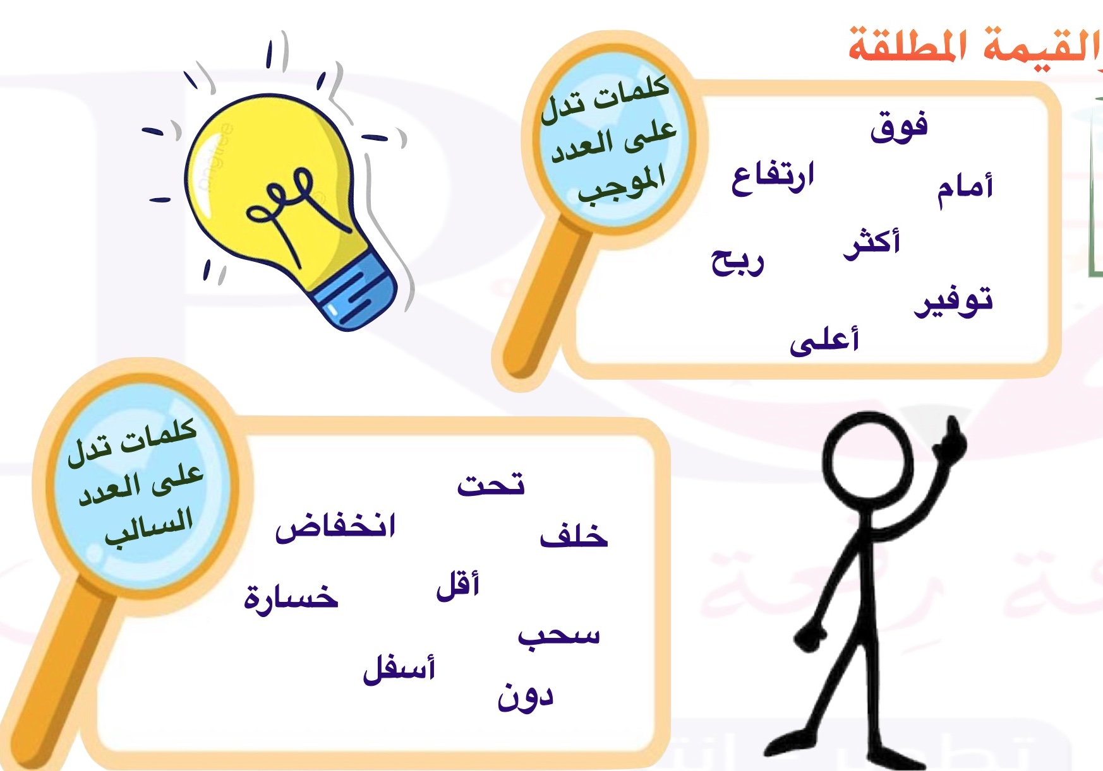

مفهوم
صـ ٥٠
الصفحة الرئيسية ٧

Slide 10

مثال
صـ ٥٠
اكتب عددا صحيحا لكل مما يأتي
ــ ٥
معدل درجة الحرارة أقل من الطبيعي بـ ٥ درجات
+١٢
معدل هطول الأمطار ١٢ سم فوق الطبيعي
الصفحة الرئيسية ٨

Slide 11

أ،ب صـ ٥١
تحقق من فهمك
اكتب عددا صحيحا لكل مما يأتي :
+ ٦
٦ درجات فوق الطبيعي
ــ ٥
٥ سم دون الطبيعي
الصفحة الرئيسية ٩

Slide 12


اكتب عددا صحيحا لكل مما يأتي :
تأكد
١-٢-٣-٤صـ ٥٢
ــ ٣
خسارة ٣ ريالات
ــ ٤٠
ــ ٣
٣ درجات مئوية تحت الصفر
+ ١٦
توفير بمقدار ١٦ ريالا
+ ٢٥٠
٢٥٠ م فوق سطح البحر
الصفحة الرئيسية ١٠

Slide 13
تحقق
ج صـ ٥١
مثل مجموعة الأعداد الصحيحة { ــ ٢ ، ٨ ، ــ ٧ } على خط الأعداد
●
●
●
الصفحة الرئيسية ١١

Slide 14
د صـ ٥١
تحقق من فهمك
مثل مجموعة الأعداد الصحيحة { ــ ٤ ، ١٠، ــ ٣ ، ٧ } على خط الأعداد
●
●
●
●
الصفحة الرئيسية ١٢

Slide 15
تأكد
٦ صـ ٥٢
مثل مجموعة الأعداد الصحيحة { ١١ ، ــ ٥ ، ــ ٨ } على خط الأعداد
تأكد
●
●
●
الصفحة الرئيسية ١٣

Slide 16
تأكد
٧ صـ ٥٢
مثل مجموعة الأعداد الصحيحة { ٢ ، ــ ١ ، ــ ٩ ، ١ } على خط الأعداد
تأكد
●
●
●
●
الصفحة الرئيسية ١٤

Slide 17



القيمة المطلقة
صـ ٥١
القيمة المطلقة| |
القيمة المطلقة هي عمليه حسابيه وهي القيمة الايجابية لهذا الرقم فمهما كانت حالتك فابتسم وقول الحمد الله
حب الوطن = عقيدة صافيه ودين صحيح +مشاعر انتماء ووفاء وحب +اخلاق راقيه وأفعال ايجابيه نافعة
| | | | | | | | |
ــ٣
٠
+٣
الصفحة الرئيسية ١٥

Slide 18

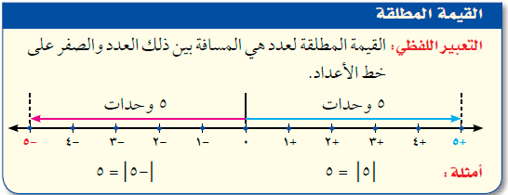


القيمة المطلقة
| |
نرمز للقيمة المطلقة بالرمز :
الصفحة الرئيسية ١٦

Slide 19
أوجد قيمة كل من العبارات التالية :
مثال
|ــ ٥| ــ |٢|
|ــ ٤|
|ــ ٥| ــ |٢|
|ــ ٤|
٢
ــ
٥
٤
٣
الصفحة الرئيسية
١٧

Slide 20
أوجد قيمة كل من العبارات التالية :
هـ،و، ز صـ ٥١
تحقق من فهمك
|ــ ٦| ــ ٥
٢ + |ــ ٣|
|٨|
٢ + |ــ ٣|
|ــ ٦| ــ ٥
|٨|
٣
+
٢
٥
ــ
٦
٨
٥
١
الصفحة الرئيسية ١٨

Slide 21
أوجد قيمة كل من العبارات التالية :
تأكد
٨،٩،١٠ صـ ٥٢
|ــ ١| + |ــ ٦|
١ + |٧|
|ــ ٩|
١ + |٧|
|ــ ١| + |ــ ٦|
|ــ ٩|
٧
+
١
٦
+
١
٩
٨
٧
الصفحة الرئيسية ١٩

Slide 22

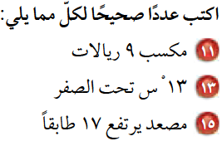
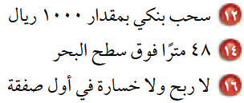


صـ ٥٢
تدرب
ــ ١٠٠٠
+٩
ــ ٤٨
ــ ١٣
صفر
+ ١٧
●
●
●
الصفحة الرئيسية ٢٠
●
●
●
●

Slide 23







تدرب
٧ ــ ٥
=
١٢
=
١٠
=
= ٣
١٠ ÷ ٢ × ٥
=
٩ + ٥
=
= ٥ × ٥
= ١٤
= ٢٥
٢٧ ÷ ٣ ــ ٥
=
= ٩ ــ ٥
= ٤
الصفحة الرئيسية ٢١

Slide 24
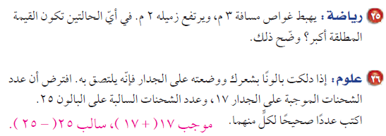
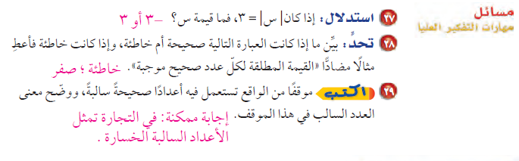
تدرب
صـ ٥٢
الصفحة الرئيسية ٢٢

Slide 25
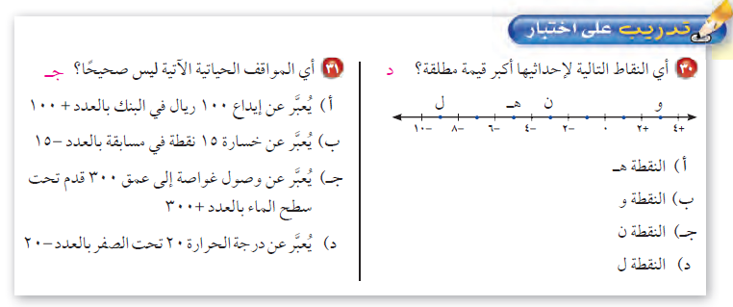
صـ ٥٣
تدرب
الصفحة الرئيسية ٢٣

